Slide 1
Hay = “there is / there are”

Slide 2
How do I use “hay?”
We can use the word “hay” (pronounced “eye”) with the question word “Cuántos(as)” to find out how much of an item there is.
“Hay” means “there is” or “there are.”
See the next couple of slides to see how to form questions and answer them with “hay.”
To say “there is NOT something,” just put “no” in front of “hay.”
No hay clases en las escuelas ahora. (There aren’t classes in the schools now.)

Slide 3
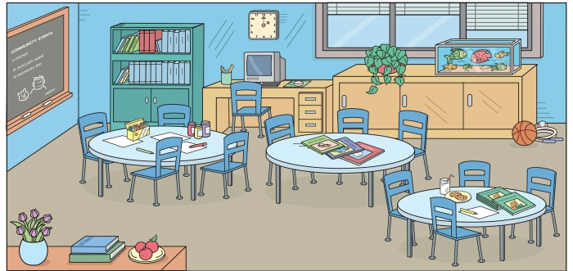
¿Cuántas sillas hay en la sala de clase? → Hay doce sillas en la clase.

Slide 4
¿Cuántas mesas hay en la sala de clase? → Hay tres mesas en la clase.

Slide 5
¿Cuántos relojes hay en la sala de clase? → Hay un reloj en la clase.

Slide 6
¿Cuántas computadoras hay en la clase? → Hay una computadora en la clase.

Slide 7
¿Cuántos carteles hay en la sala de clase? → No hay carteles en la clase.

Slide 8
¿Cuántos libros azules hay en el estante? → Hay quince libros azules en el estante.

